Slide 1

10 - 1
التمثيل بالرموز

Slide 2
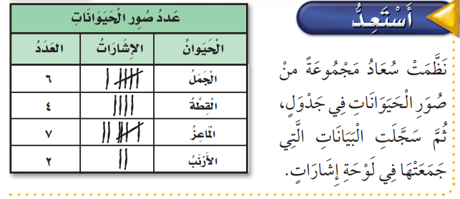

فكرة الدرس
أجمع البيانات ، وأنظمها ، ثم أمثلها بالرموز .
المفردات
لوحة الإشارات
التمثيل بالرموز

Slide 3
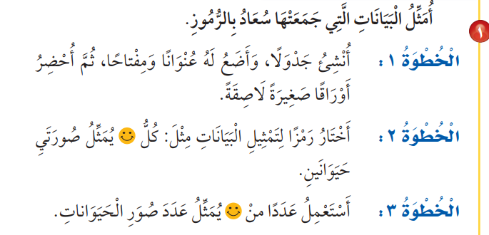
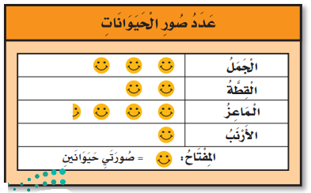

Slide 4

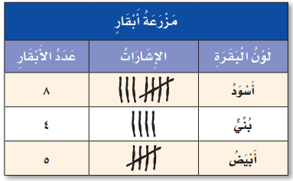

Slide 5


Slide 6

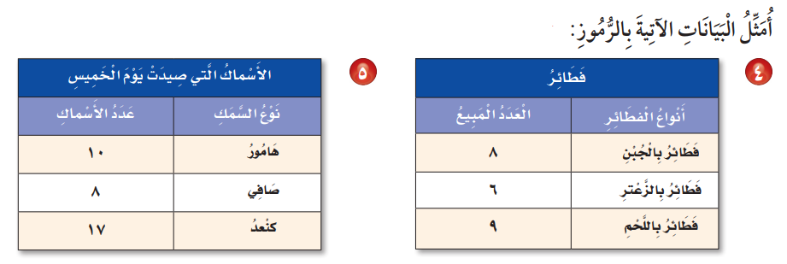

Slide 7
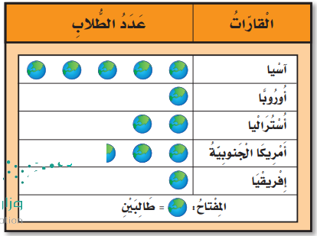
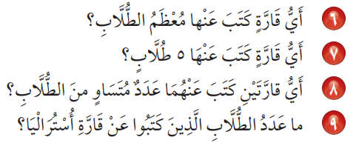

Slide 8


Slide 9


Slide 10


Slide 11
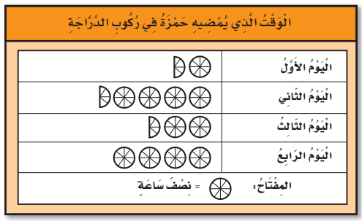

Slide 12


